Slide 1
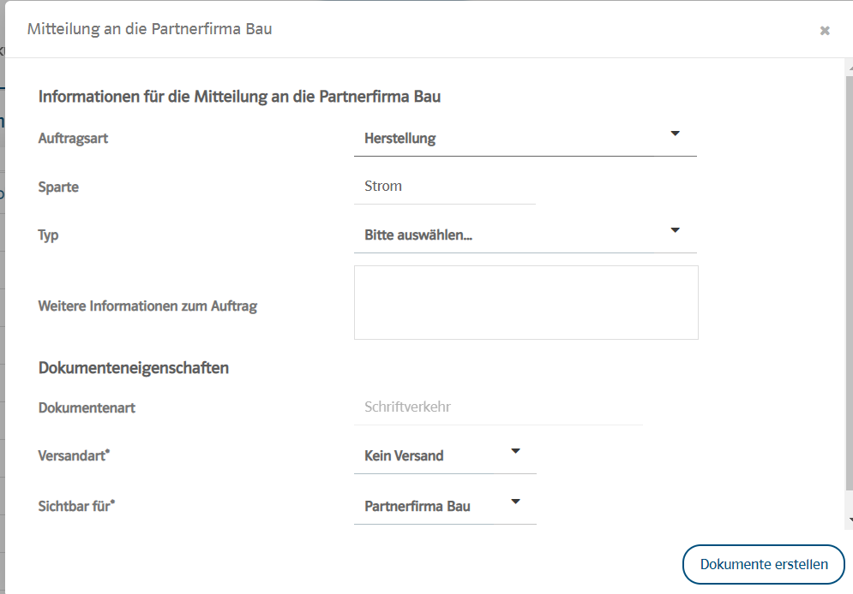
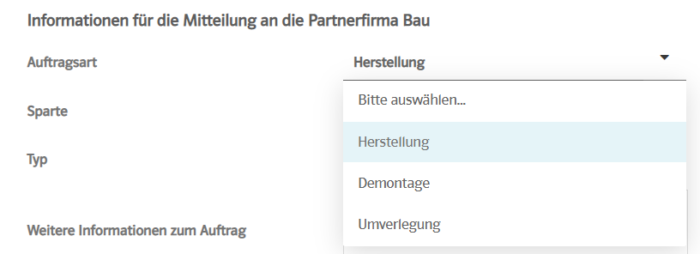

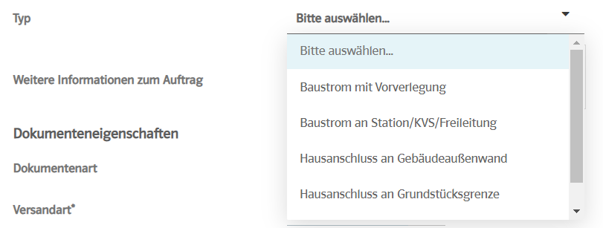
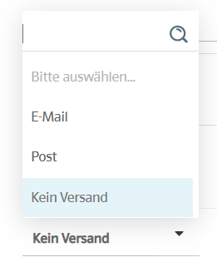
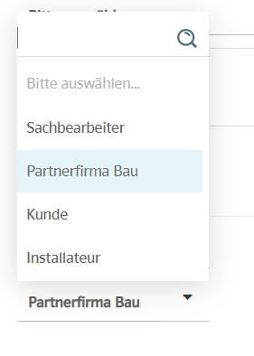

Ergänzen um „Trennung“
Dokumentenart: direkt löschen
Versandart + Sichtbar für: Vom Programmierer löschen lassen

Slide 2
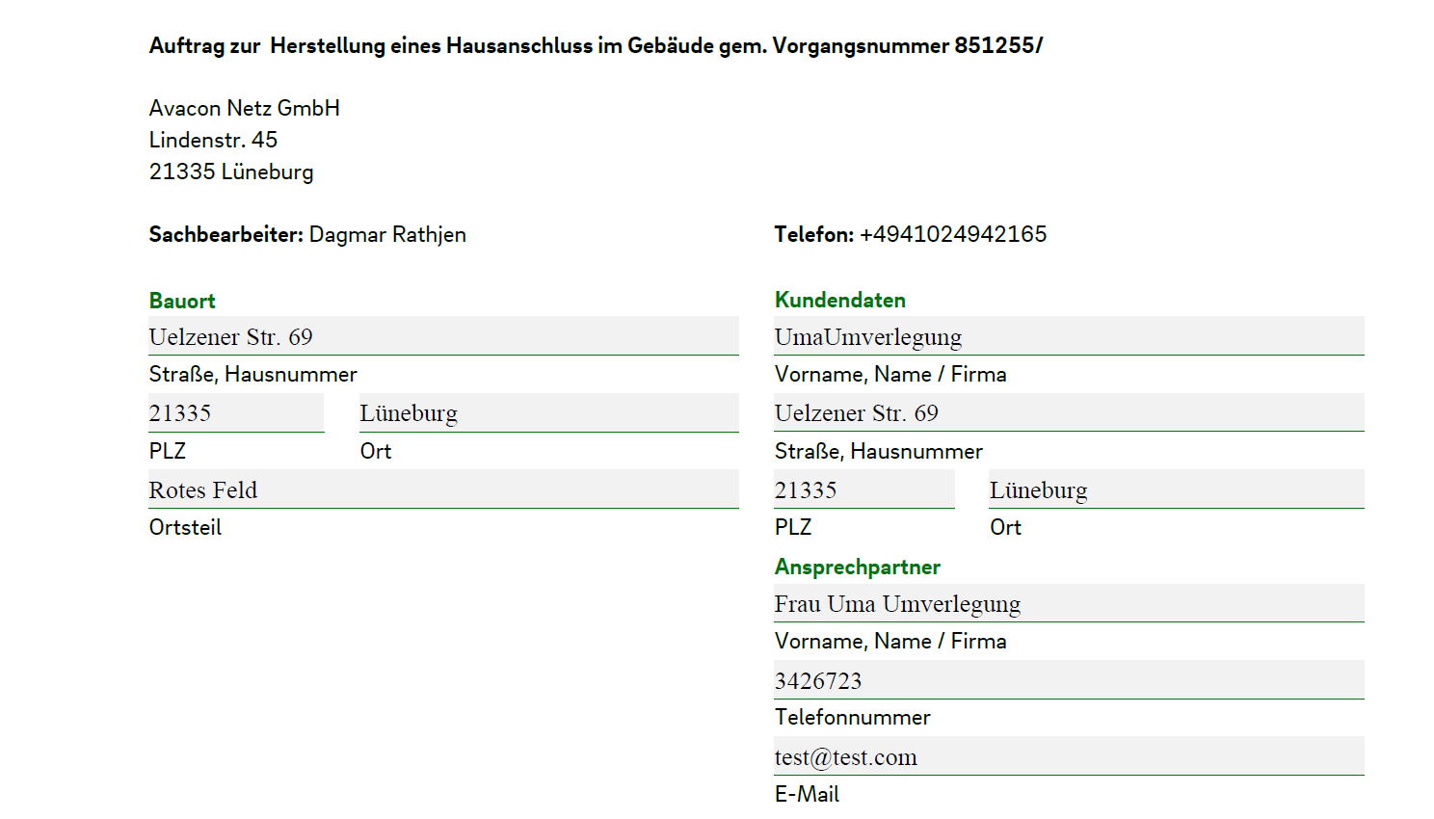
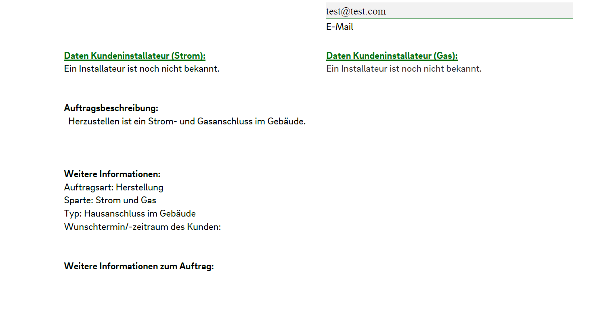
Bauort: Braucht eine blaue Headline + Muss am besten dann so aufgebaut werden wie bei der Avacon – ansonsten mappen nicht möglich
Streichen
Allgemeines
Bauort komplett oben auflisten (PLZ)
Kundendaten: Abweichenden Ansprechpartner ergänzen
Daten zu Keller, Kampfmitte, Straßengenehmigung. nach unten packen
Ändern in Vorgangsnummer
Bestellnummer? – Brauchen wir die Nummer? Partnerfirma ? Olli klärt
Um Baustrom ergänzen?!
Dropdown muss programmiert werden
Die Daten müssen einzeln dargestellt werden, ansonsten mappen nicht möglich
Brauchen wir die Equipment-Nr.? (Strom/Gas). NEIN – raus
Als Check-Boxen darstellen (Olaf)
Umgestalten bzw. verkürzen/zusammenführen
Datenleiste?
Dropdown muss programmiert werden – ja Komfort für PBau
Kommentar: 28.04. mit Olli abgestimmt
Es liegt eine Planung bei – kann das dann nicht vielleicht raus hier??, soll bleiben - Komfort für PB, frei beschreibbar für NKB

Slide 3
Mitteilung an Partnerfirma Bau von SHNG

Slide 4
Mitteilung an Partnerfirma Bau von Avacon
AuS/Schaltung fehlt
Mit Keller/ohne Keller?
Eigenleistung vorgesehen: ja/nein?
Brauchen wir die Equipment-Nr.? (Strom/Gas)
-> Ist sonst eig nicht vorgesehen.
Angabe zur Dimension der Leitung fehlt
Brauchen wir die Angabe der Druckstufe? ND, HD, MD
Straßengenehmigung & Kampfmittelfreiheit

